Slide 1
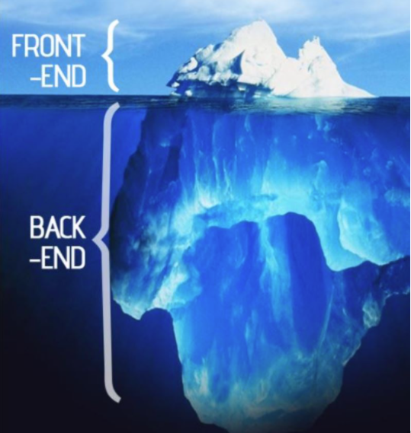
API Test Otomasyonu
Framework Gelistirme
1- Base URL kullanimi
2- Test Data Class Kullanimi
Ahmet BULUTLUOZ FRAMEWORK GELISTIRME

Slide 2

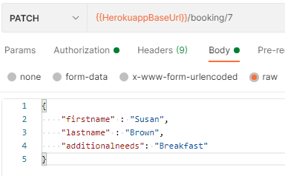

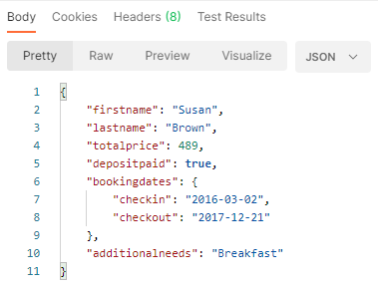
API TESTING NEDIR ?
Request
Request
Response
Response
{
"firstname": "Susan",
"lastname": "Brown",
"totalprice": 489,
"depositpaid": true,
"bookingdates": {
"checkin": "2016-03-02",
"checkout": "2017-12-21"
},
"additionalneeds": "Breakfast"
}
= ?
Actual Data
Expected Data
Ahmet BULUTLUOZ API TEST OTOMASYONU

Slide 3
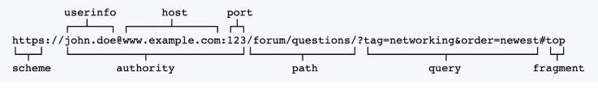
BASE URL KULLANIMI
PATH VE QUERY PARAMETRELERI
Bir end-point’i tanimlamak veya daha ayrıntılı nesneleri üzerinde hareket etmek istiyorsaniz Path Param kullanmalısınız. Ancak öğeleri sıralamak veya filtrelemek istiyorsanız, Query Parametresi kullanmalısınız. Query parametreleri, kaynakları daha iyi bir şekilde tanımlamaya yardımcı olan benzersiz özelliklere sahiptir.
Query parametreleri URL’de "?" İşaretinin sağ tarafında görünürken, Path parametreleri soru işareti işaretinden önce gelir.
URL'nin bir parçası oldukları için Path parametrelerindeki değerleri atlayamazsınız. Öte yandan, Query parametreleri URL'nin sonuna eklenir ve bu nedenle serileştirme standartları izlendiği sürece bazı değerlerin çıkarılmasına izin verebilir.
Query parametreleri key-value seklinde kullanilir.
Ahmet BULUTLUOZ API FRAMEWORK GELISTIRME

Slide 4
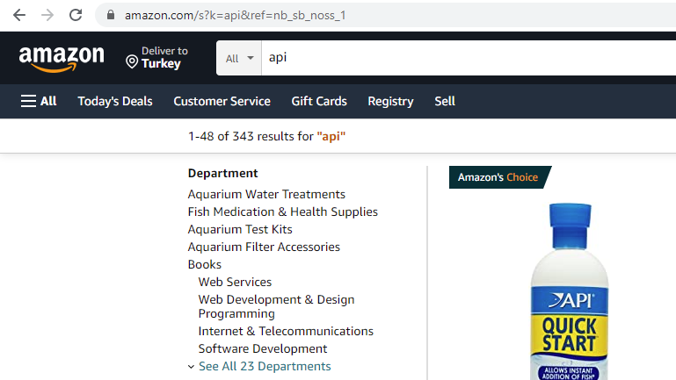
PATH VE QUERY PARAMETRELERI
Ornegin amazon sitesine gidip “api” icin sorgu yaptigimizda, uygulama bizi https://www.amazon.com/s?k=api&ref=nb_sb_noss_1 adresine yonlendirmektedir
https://www.amazon.com /s ? k=api & ref=nb_sb_noss_1
Base url
Path param
Query params
Soldaki seceneklerden Web Services’i sectigimizde base url, path param ve ilk query param ayni kalmaktadir
https://www.amazon.com/s?k=api&rh=n%3A283155%2Cn%3A377886011&dc&qid=1622368419&rnid=2941120011&ref=sr_nr_n_6
Ahmet BULUTLUOZ API FRAMEWORK GELISTIRME

Slide 5
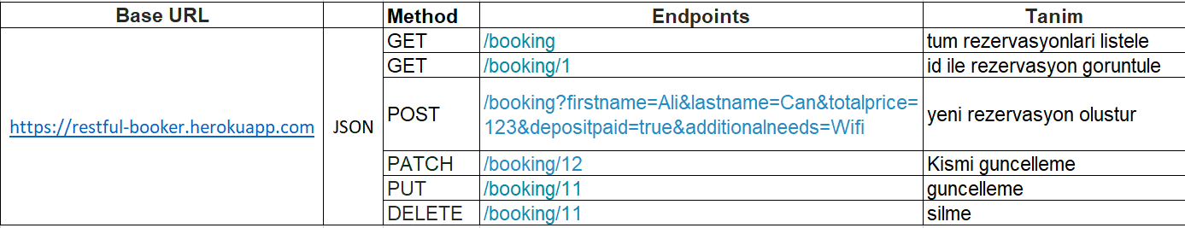
BASE URL KULLANIMI
https://restful-booker.herokuapp.com/
Tum endpint’ler incelendiginde baseUrl olarak
https://restful-booker.herokuapp.com
secilmesi isabetli olacaktir
Ahmet BULUTLUOZ API FRAMEWORK GELISTIRME

Slide 6
TEST DATA CLASS KULLANIMI
Test Datasi Nedir ? : Bir test sirasinda
- request ile gonderilen (request body)
- veya test sonucunda donmesi beklenen datalarin
(expected data ve temel response bilgileri)
tamamina Test Datasi denir.
2016 yılında IBM tarafından yürütülen bir araştırmaya gore,
test verilerini
- oluşturmak,
- aramak,
- yönetmek,
- sürdürmek
test uzmanlarının zamanının % 30-60'ını kapsamaktadır.
Ahmet BULUTLUOZ API FRAMEWORK GELISTIRME

Slide 7
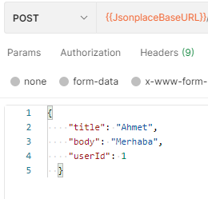
JSON OBJECT OLUSTURMA
C3_JsonObjesiOlusturma
Asagidaki JSON Objesini olusturup konsolda yazdirin.
{
"title":"Ahmet",
"body":"Merhaba",
"userId":1
}
JSONObject jsonObject=new JSONObject(); jsonObject.put("title", "Ahmet"); jsonObject.put("body", "Merhaba"); jsonObject.put("userId", 1); System.out.println(jsonObject.toString());
{"title":"Ahmet","body":"Merhaba","userId":1}
{
"title":"Ahmet",
"body":"Merhaba",
"userId":1
}
Ahmet BULUTLUOZ API FRAMEWORK GELISTIRME

Slide 8
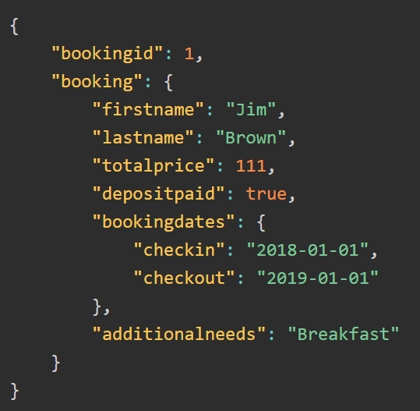
JSON OBJESI OLUSTURMA
C3_JsonObjesiOlusturma
Asagidaki JSON Objesini olusturalim
JSONObject jsonObjectInner=new JSONObject(); jsonObjectInner.put("checkin","2018-01-01"); jsonObjectInner.put("checkout","2019-01-01"); JSONObject jsonObjectBody=new JSONObject(); jsonObjectBody.put("firstname","Jim"); jsonObjectBody.put("lastname","Brown"); jsonObjectBody.put("totalprice",111); jsonObjectBody.put("depositpaid",true); jsonObjectBody.put("bookingdates",jsonObjectInner); jsonObjectBody.put("additionalneeds","Breakfast");
Ahmet BULUTLUOZ API FRAMEWORK GELISTIRME

Slide 9
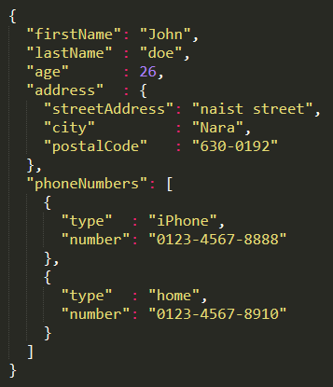
JSONPath KULLANIMI
C8_JsonPathKullanimi
cepTelefonu.put("type","Cep Telefonu");
cepTelefonu.put("number", "555-123-4567");
evTel.put("type","Ev telefonu");
evTel.put("number","312-123-4567");
telBilgileri.put(cepTelefonu);
telBilgileri.put(evTel); adresBilgisi.put("streetAddress", "Yenimahalle kurtulus cad");
adresBilgisi.put("city","Ankara");
adresBilgisi.put("postalCode","06100");
JSONObject kisiBilgisi=new JSONObject(); JSONObject adresBilgisi=new JSONObject(); JSONObject cepTelefonu=new JSONObject(); JSONObject evTel= new JSONObject(); JSONArray telBilgileri =new JSONArray();
kisiBilgisi.put("firstName","Ahmet");
kisiBilgisi.put("lastName","Bulut");
kisiBilgisi.put("age",49);
kisiBilgisi.put("address",adresBilgisi);
kisiBilgisi.put("phoneNumbers",telBilgileri);
Ahmet BULUTLUOZ API FRAMEWORK GELISTIRME

Slide 10
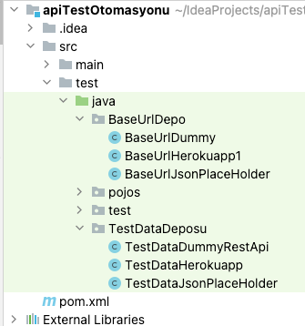
TEST DATA CLASS KULLANIMI
Ahmet BULUTLUOZ API FRAMEWORK GELISTIRME

